Slide 1

Волжский детский ботанический сад
2021-
2022

Slide 2
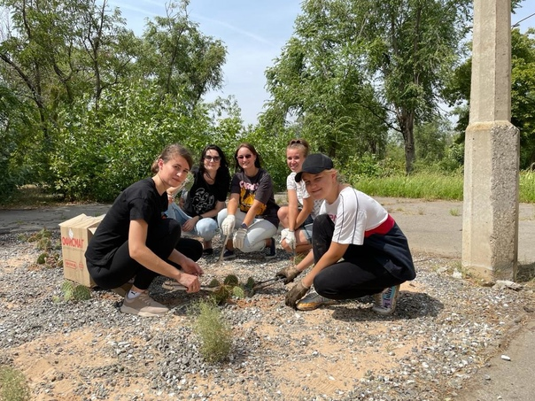
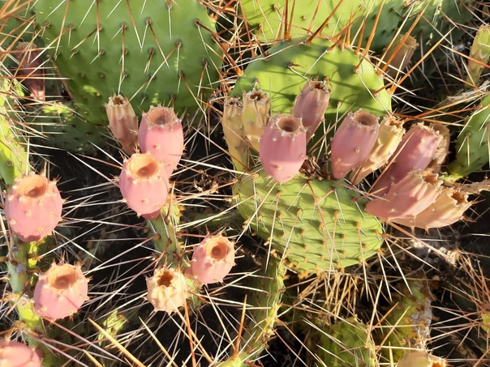
Детский ботанический сад – это проект, направленный на самореализацию школьников Волжского в области экологии и биологии.
Высадка кактусов опунций.
08.08.2021

Slide 3
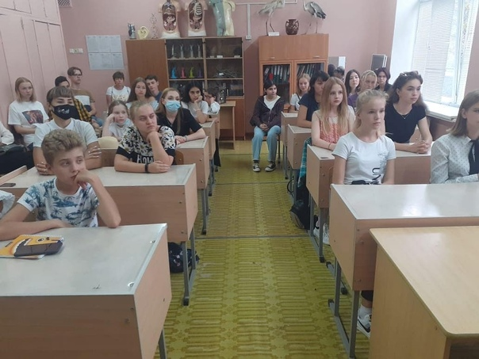
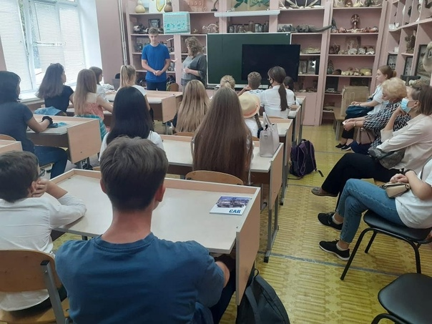
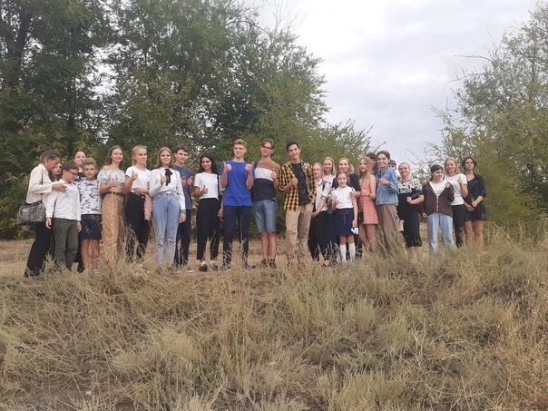
Первое собрание детского ботанического сада на базе МБУДО «ДТ «Русинка»
02.09.2021

Slide 4
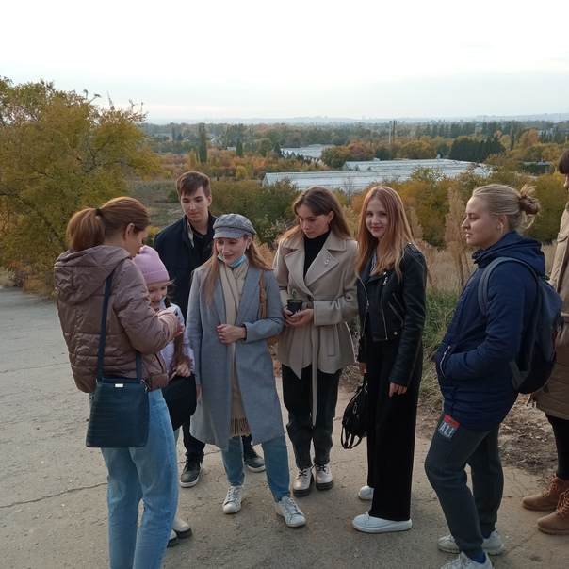
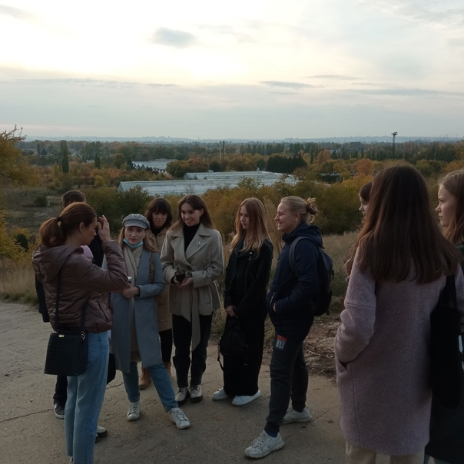
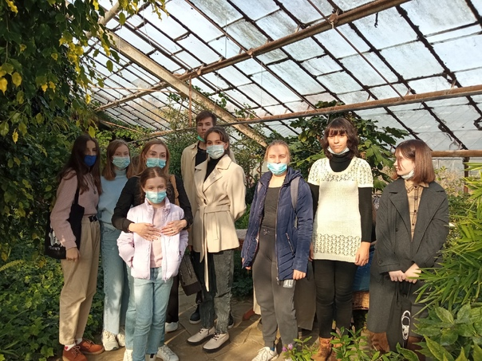
Съёмка территории на склоне МБУДО «ДТ «Русинка» с квадракоптера.
12.10.2021

Slide 5
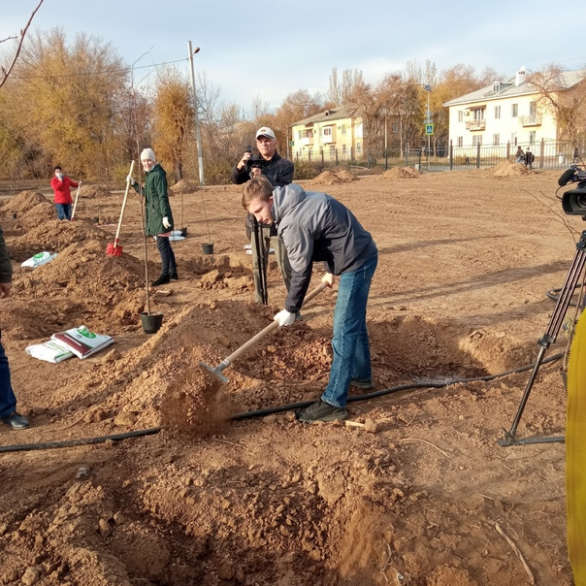
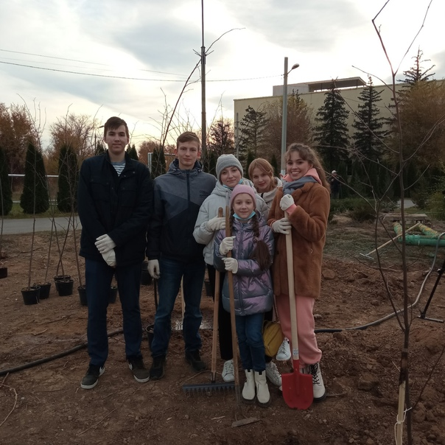
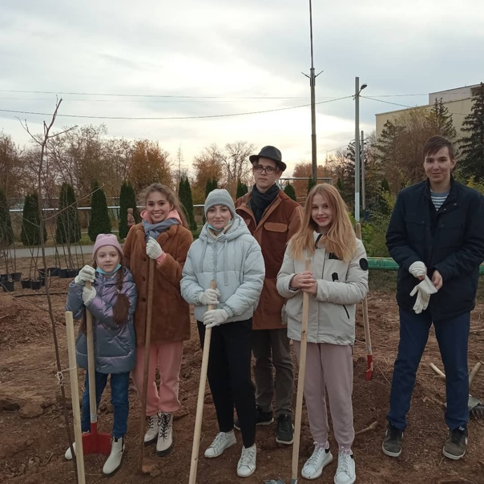
Высадка 50 лип на территории МБУДО «ДТ «Русинка».
28.10.2021

Slide 6
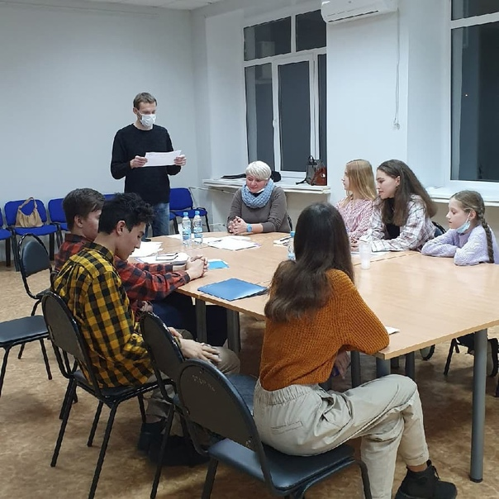
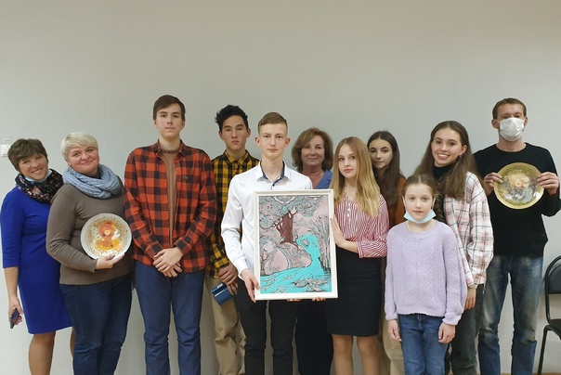
Конкурс идей ребят по благоустройству территории Детского ботанического сада
29.10.2021

Slide 7
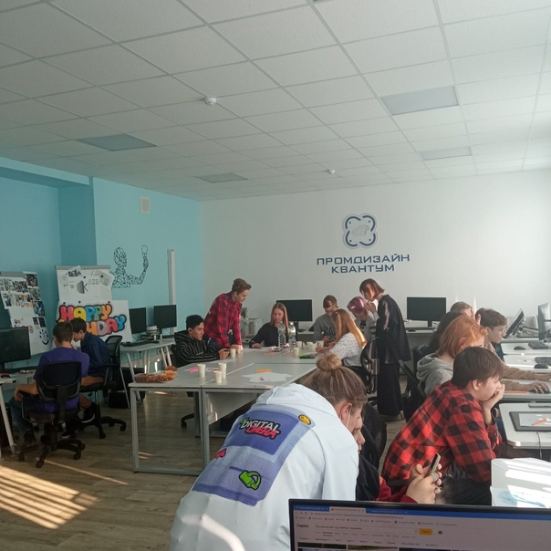
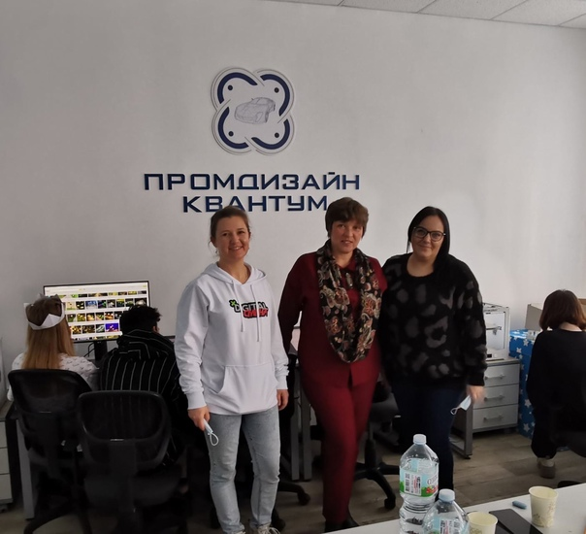
Совместная работа Детского ботанического сада вместе с Кванториумом.
26.11.2021

Slide 8
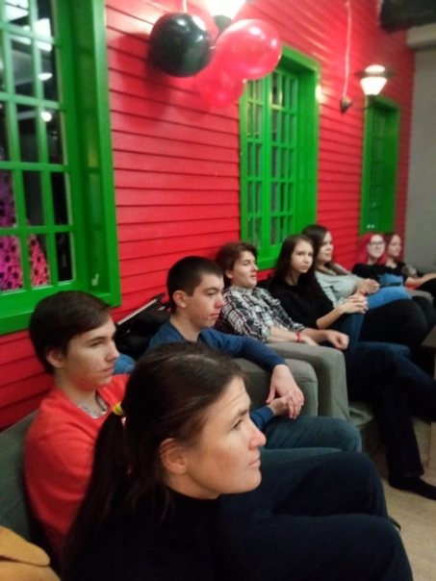
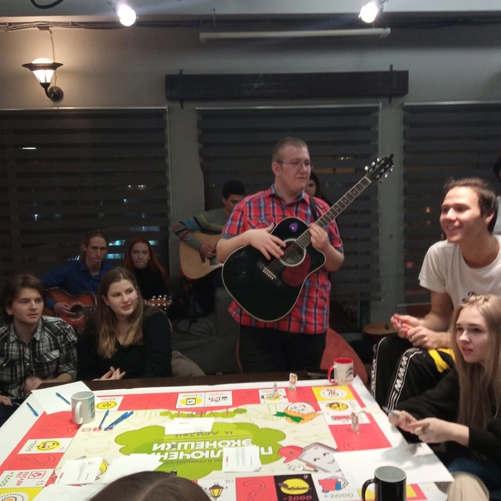
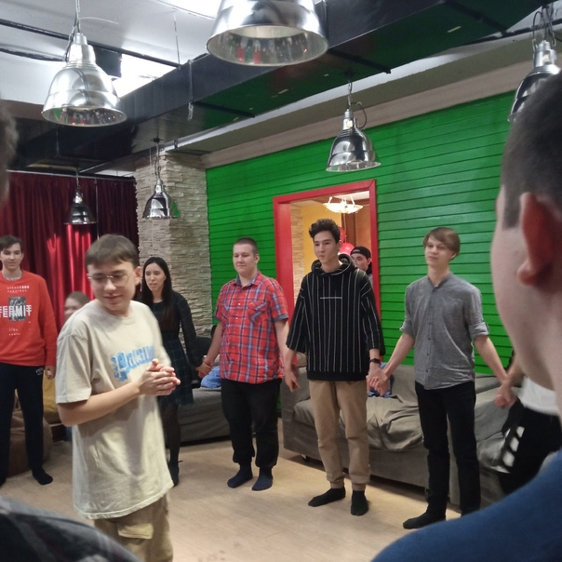
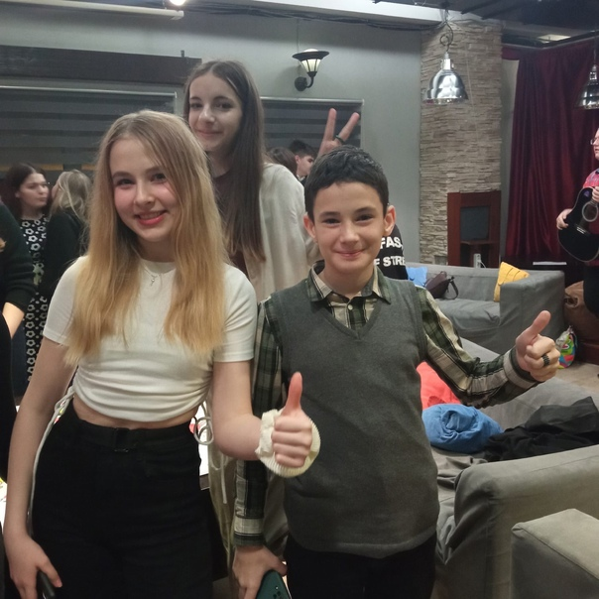
Первый в городе экологический квартирник.
11.12.2021

Slide 9
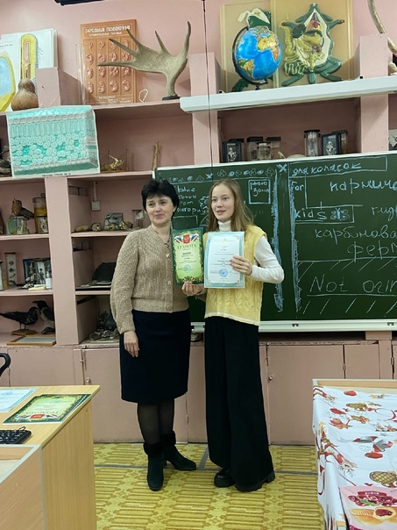
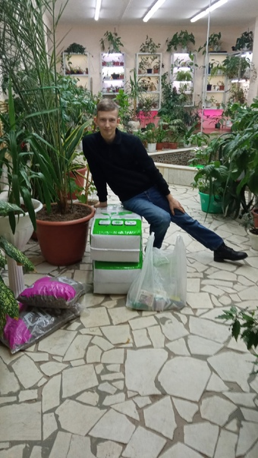
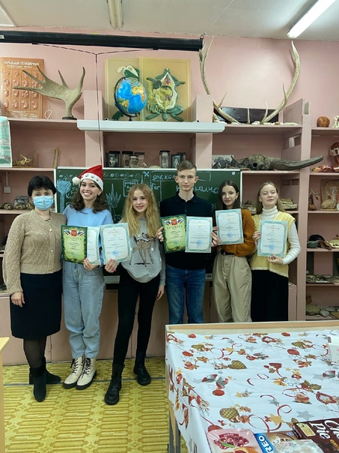
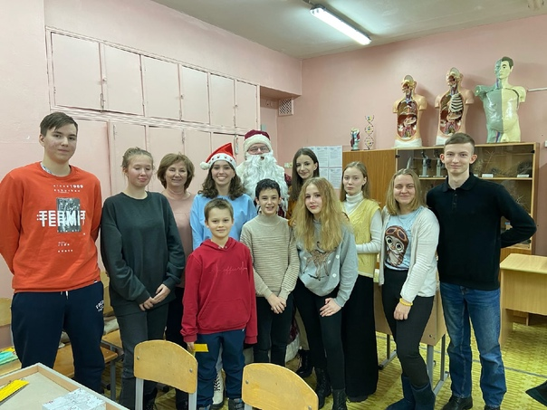
Экологический новый год!!!
31.12.2021

Slide 10
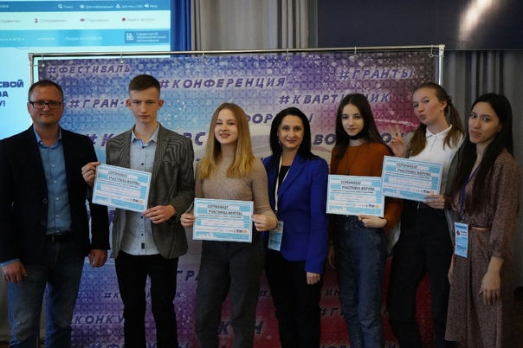
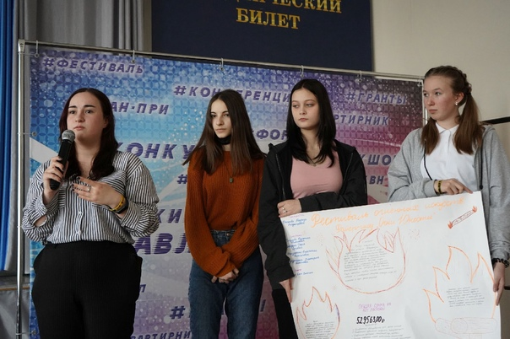
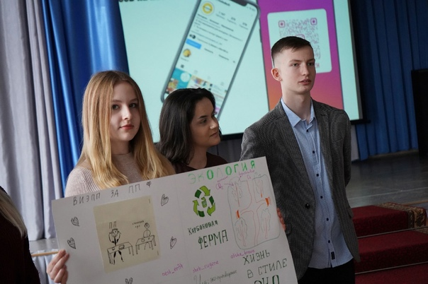
Участие в образовательном форуме «Социальные проектирование: легко и эффективно»
17.02.2022

Slide 11
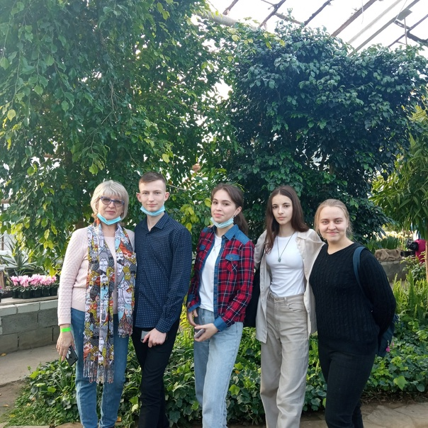
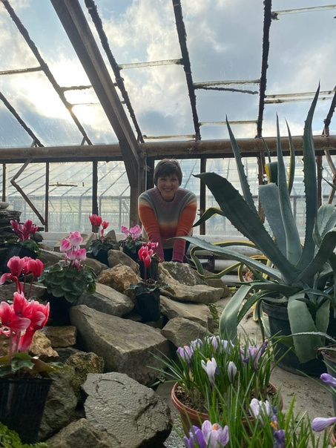
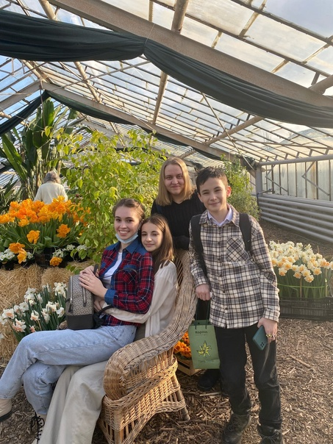
Посещение выставки первоцветов в Волгоградском региональном ботаническом саду.
19.02.2022

Slide 12
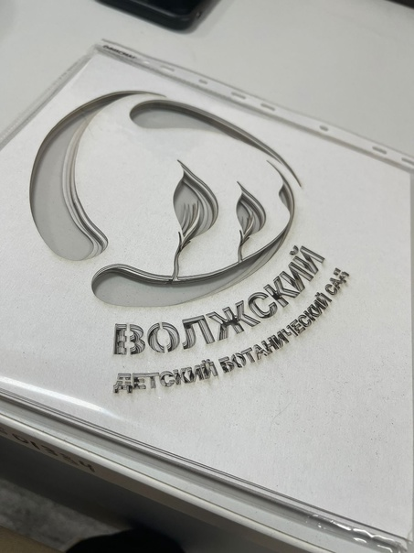
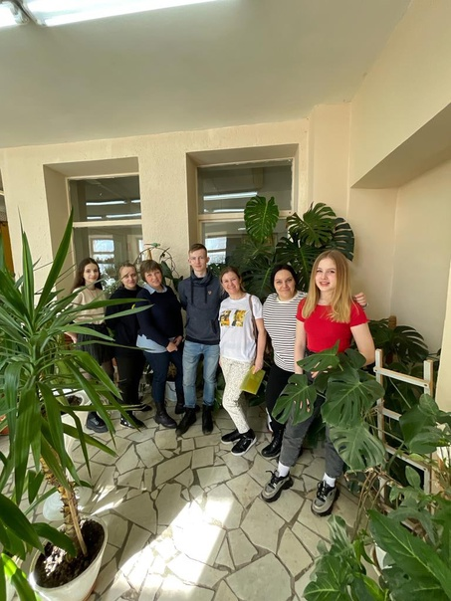
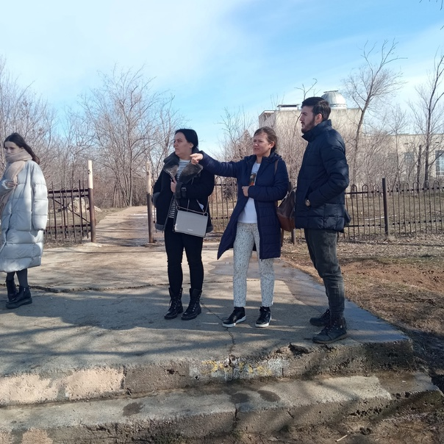
Планирование размещения объектов будущего ботанического сада на склоне МБУДО «ДТ «Русинка» при участии Кванториума.
04.03.2022

Slide 13
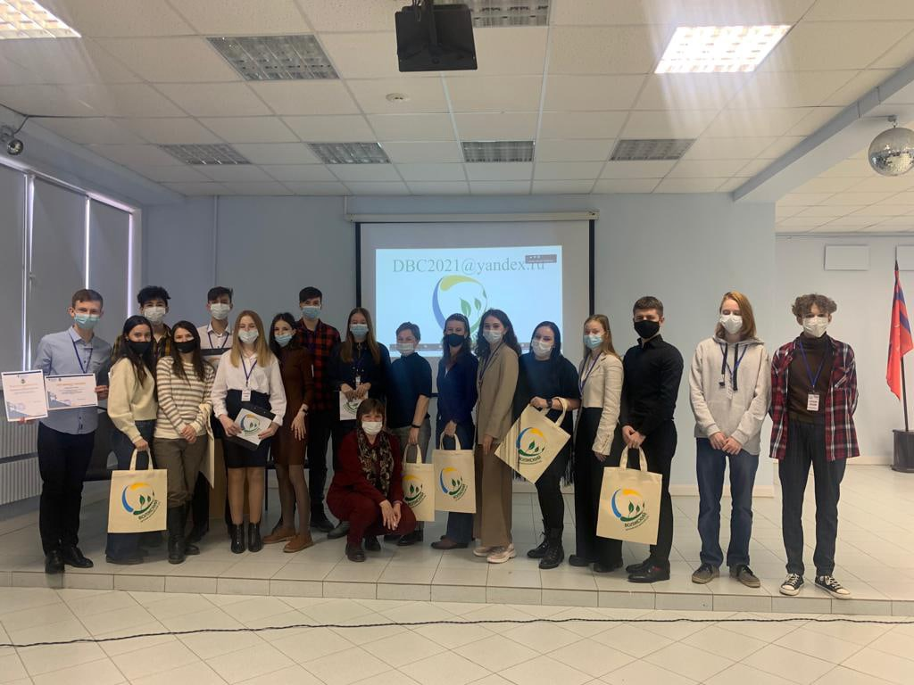
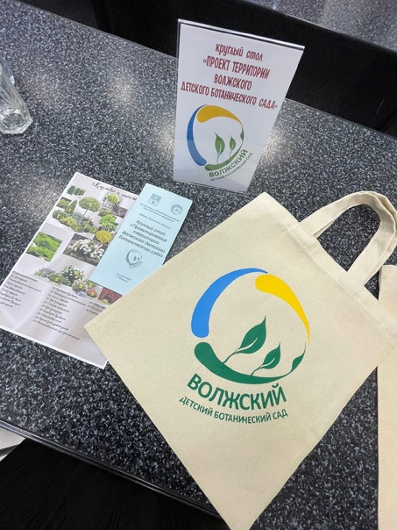
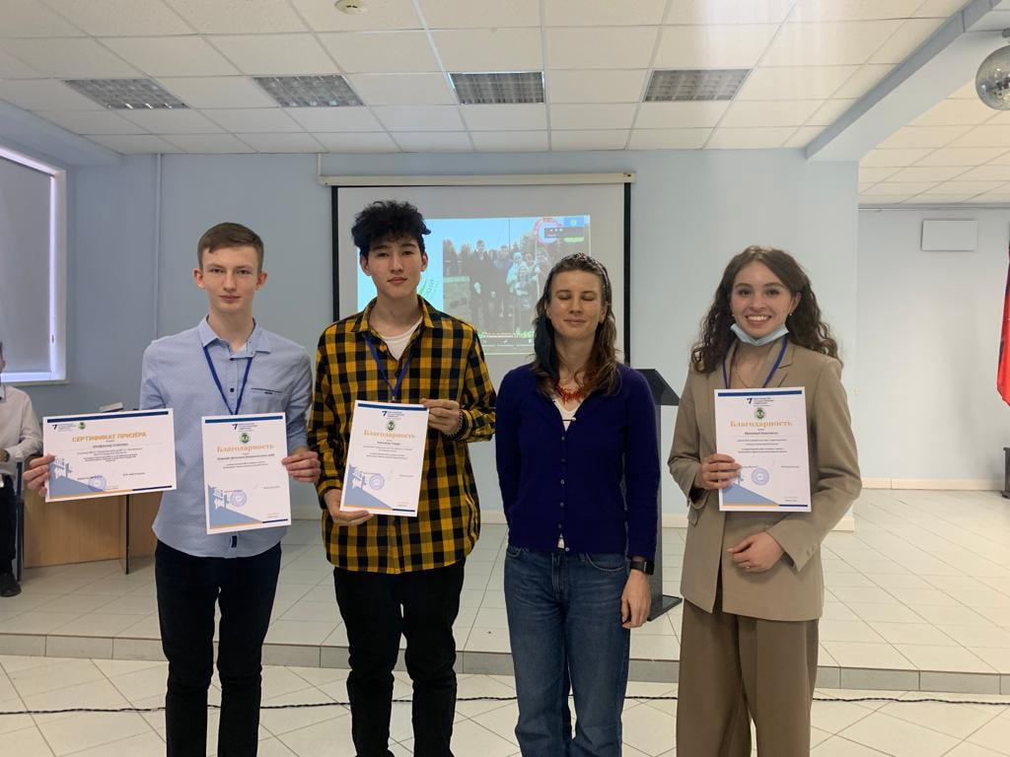
Круглый стол: «Проектирование территории детского ботанического сада»
18.03.2022

Slide 14
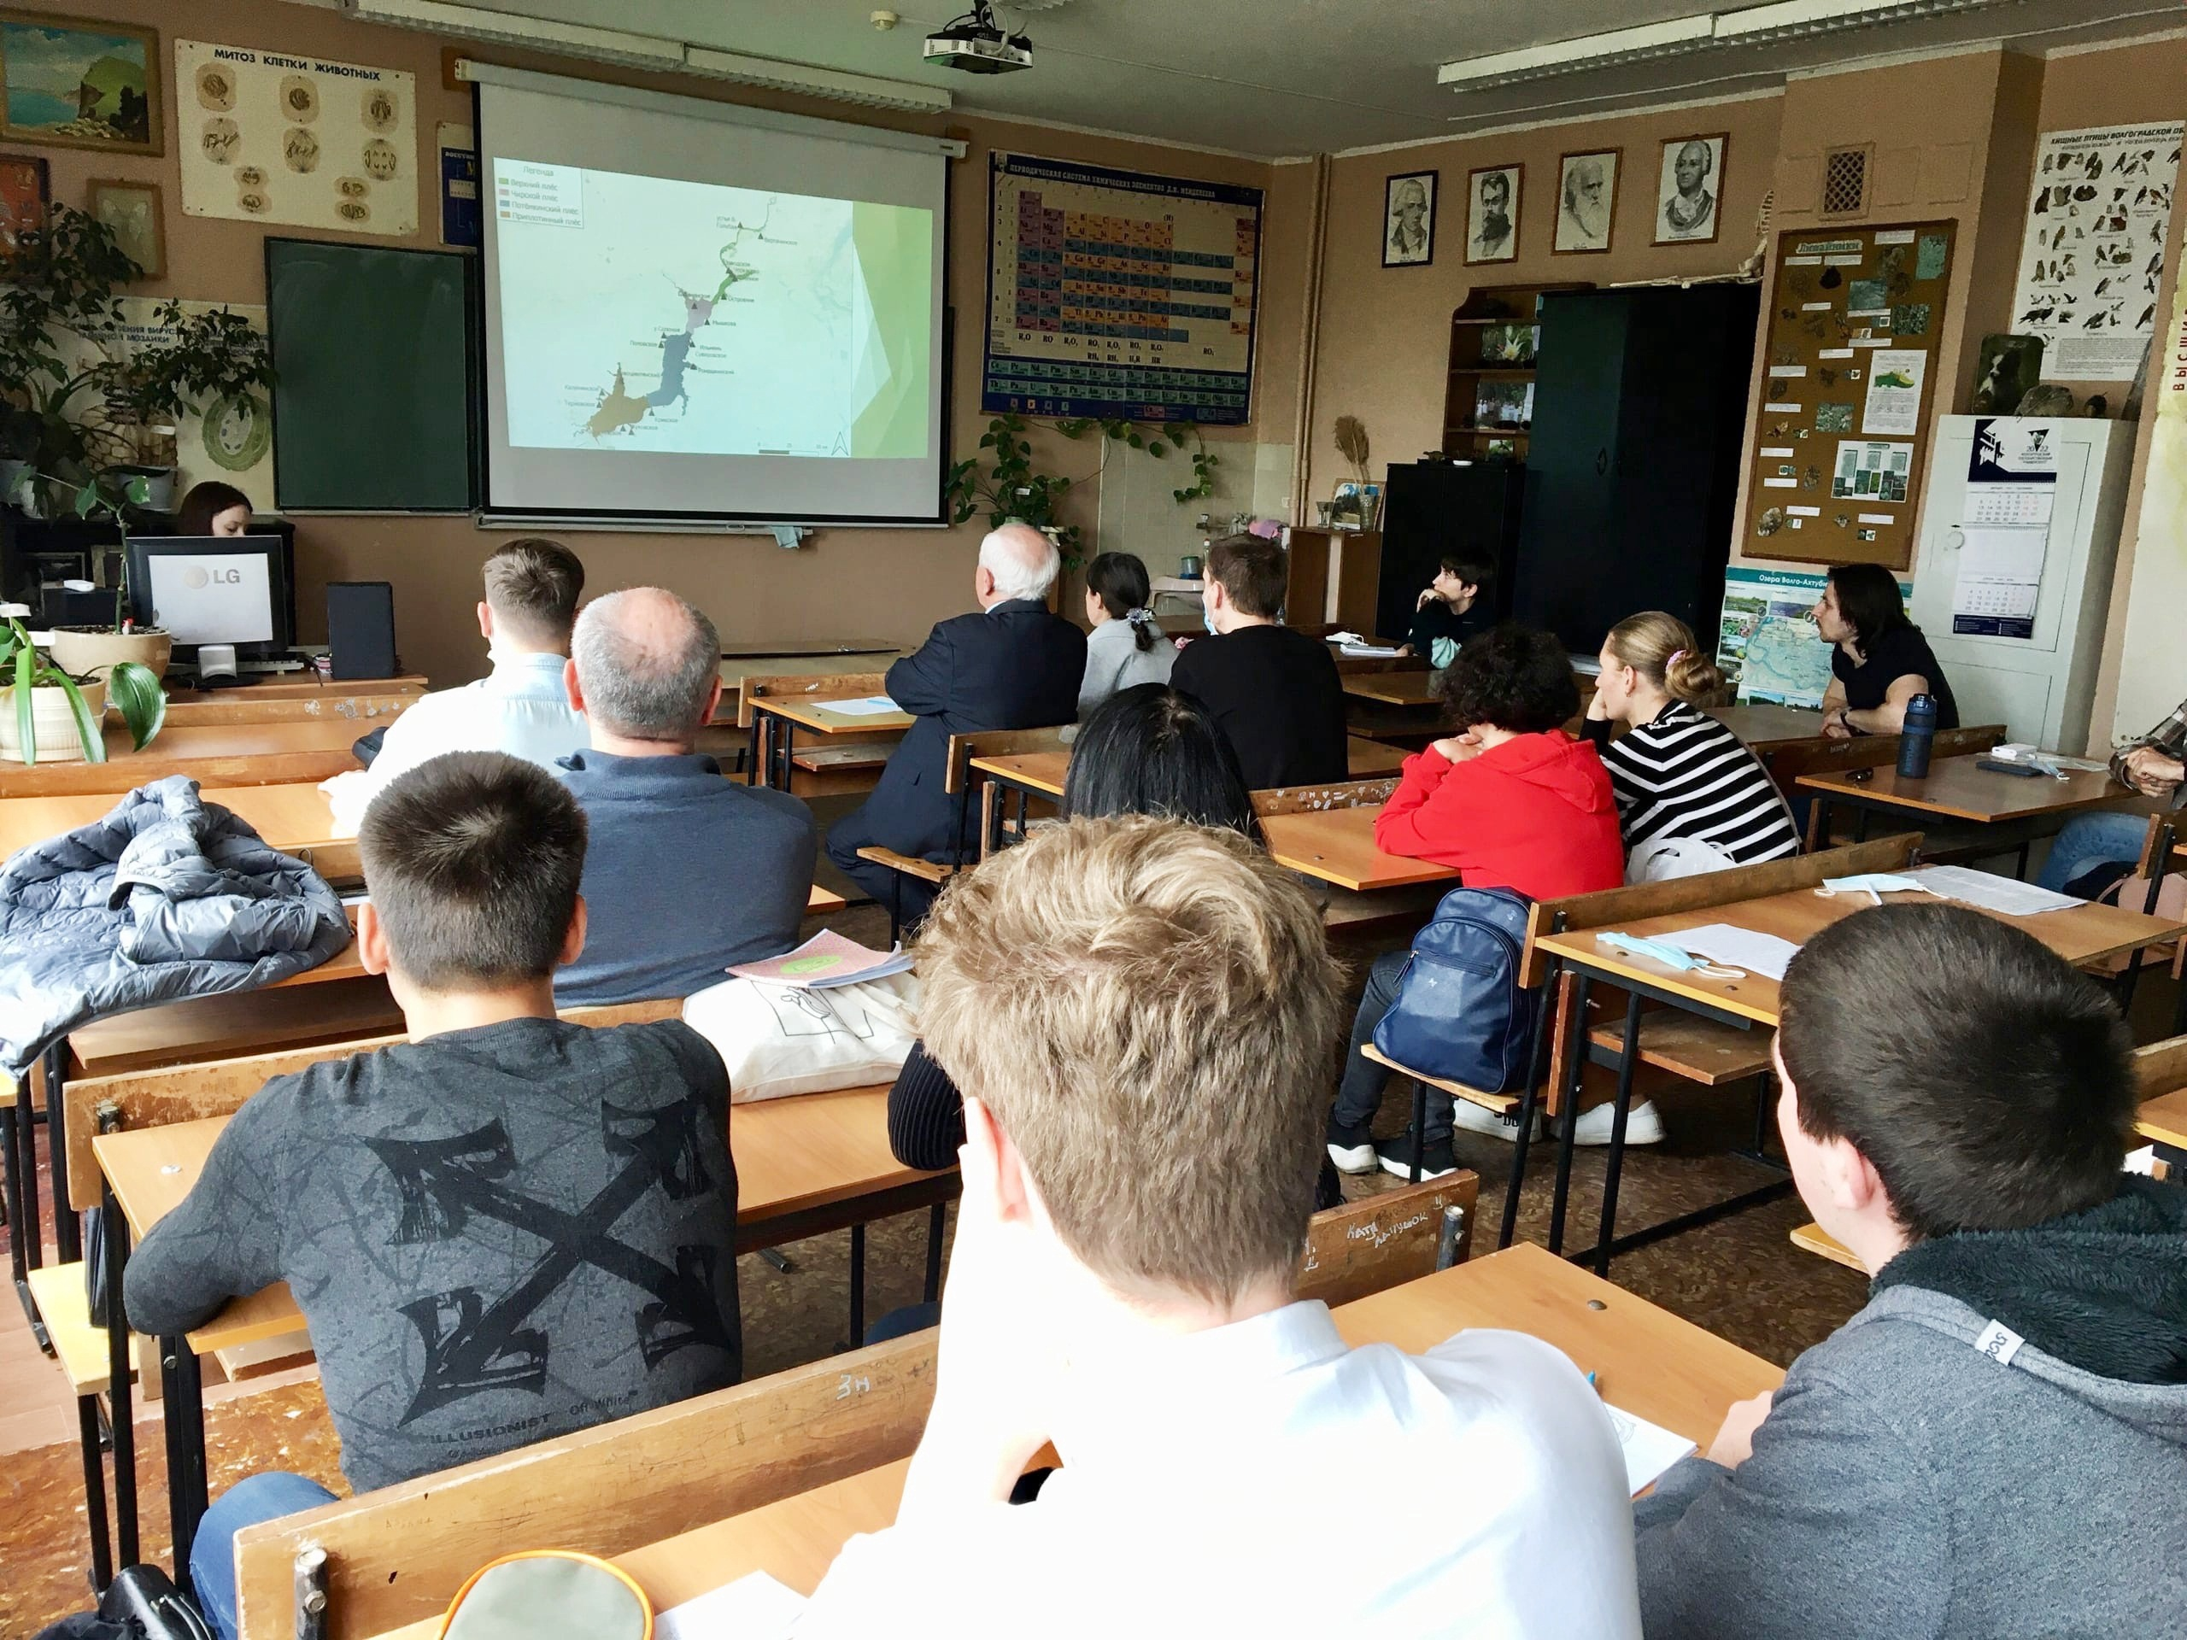
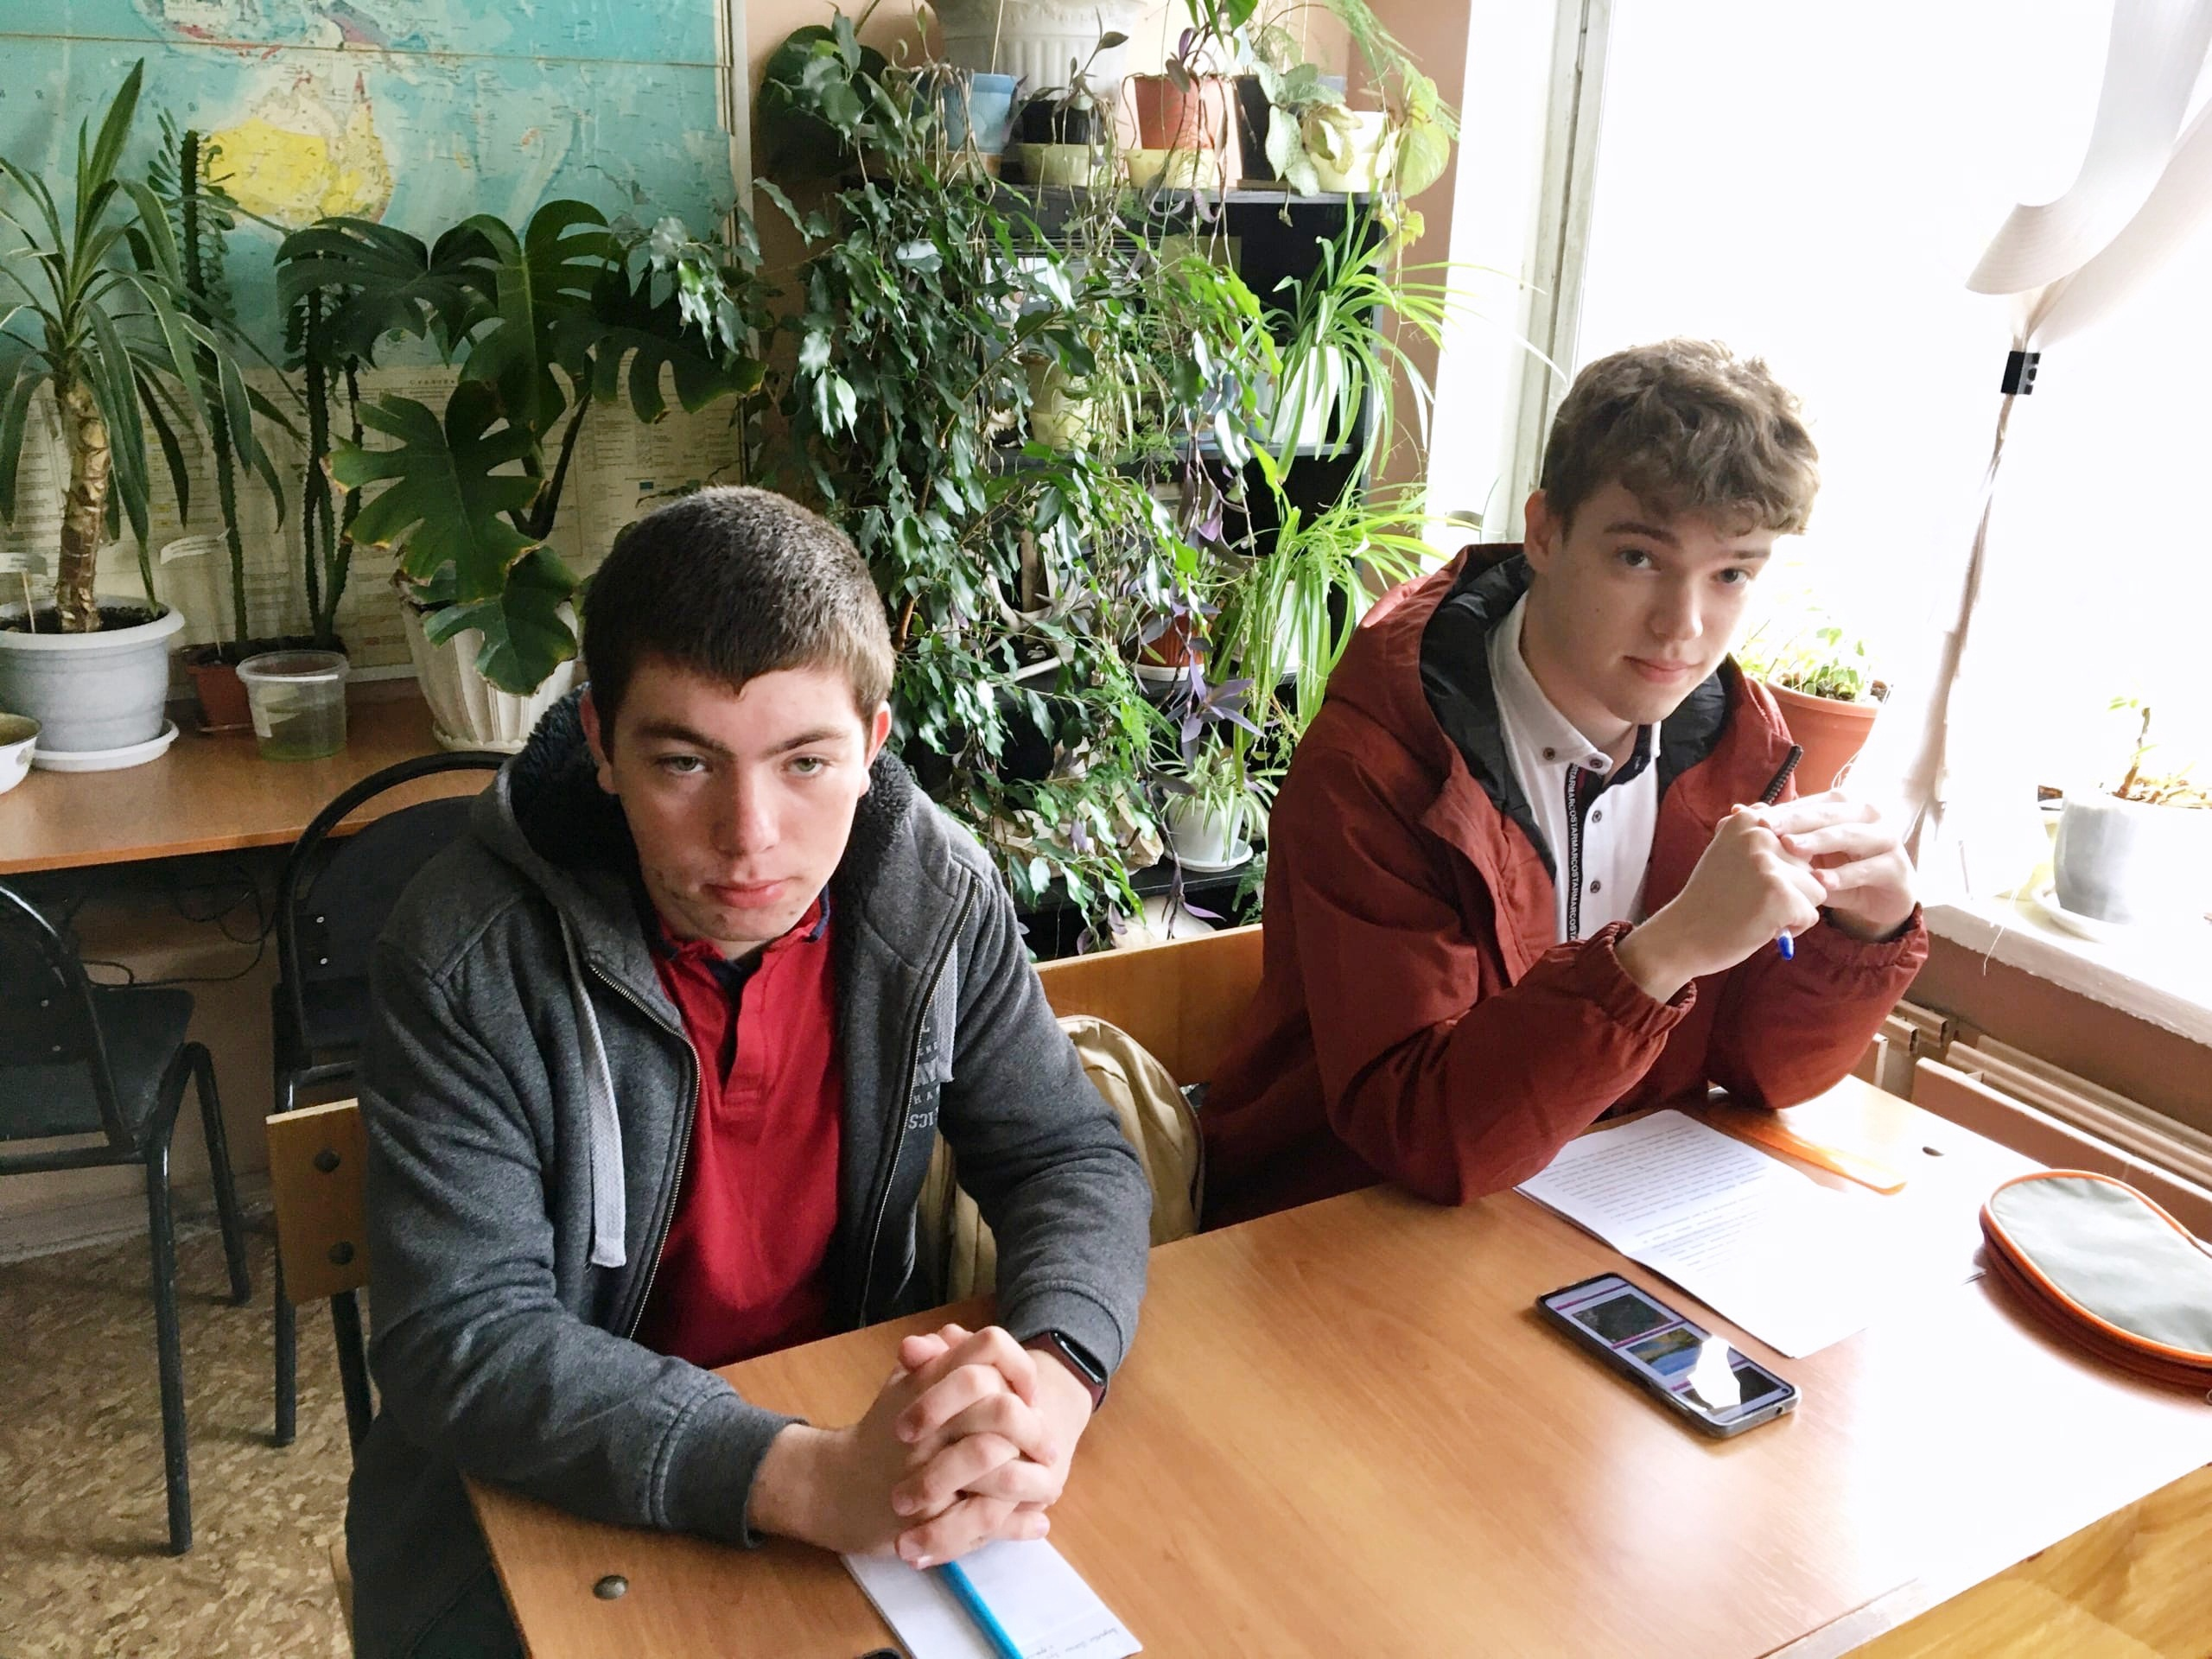
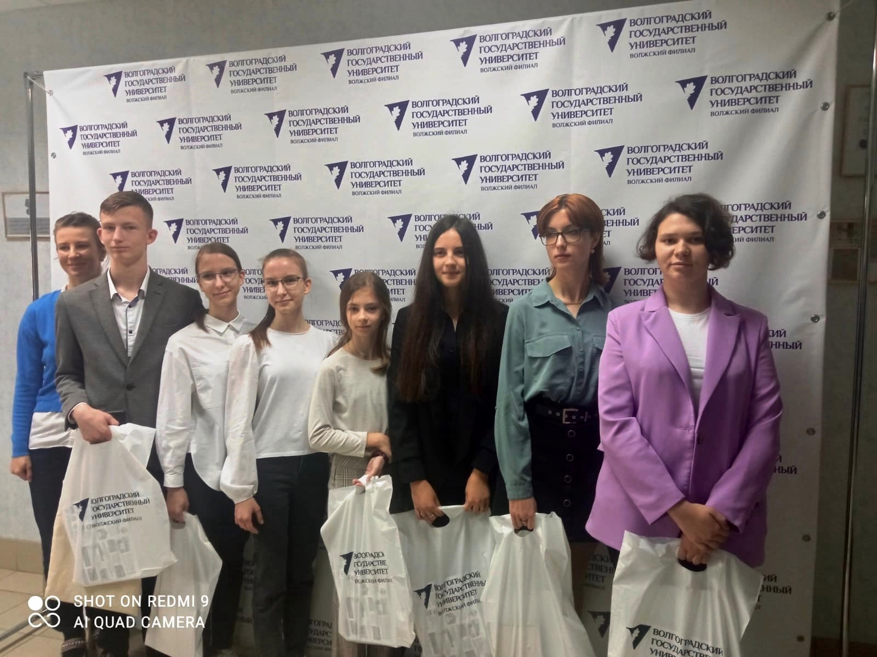
Научная сессия секция «Экология и природопользование»
27.04.2022

Slide 15
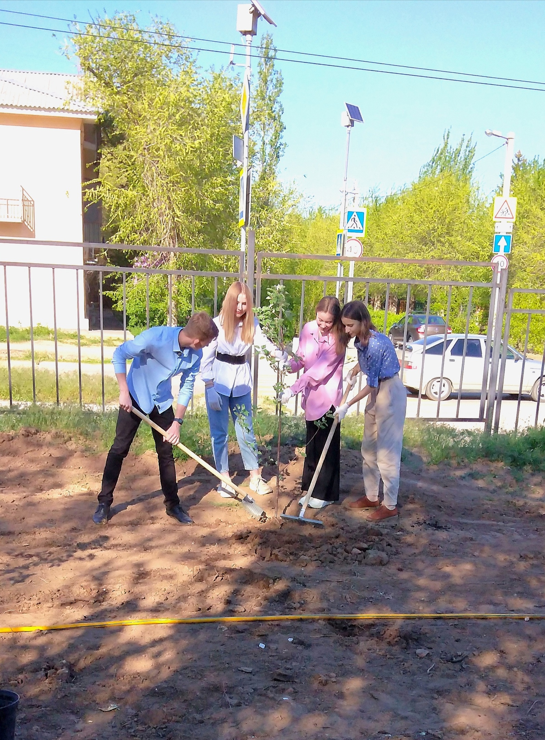
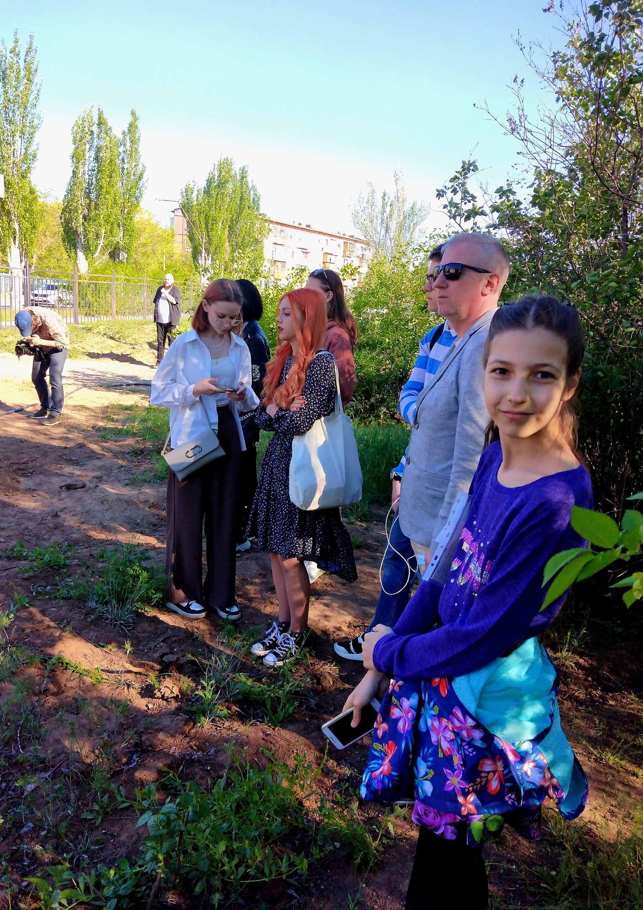
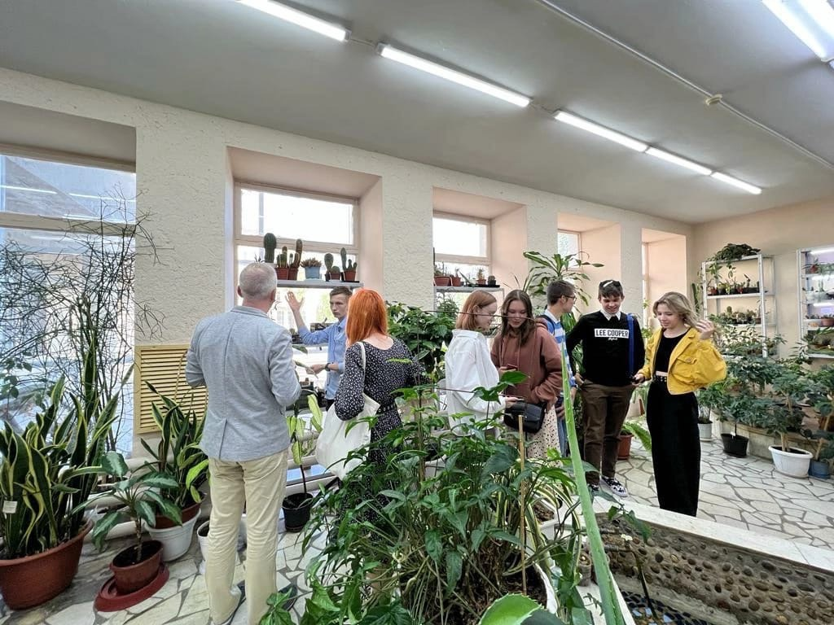
Высадка рябиновой аллеи.
02.05.2022

Slide 16
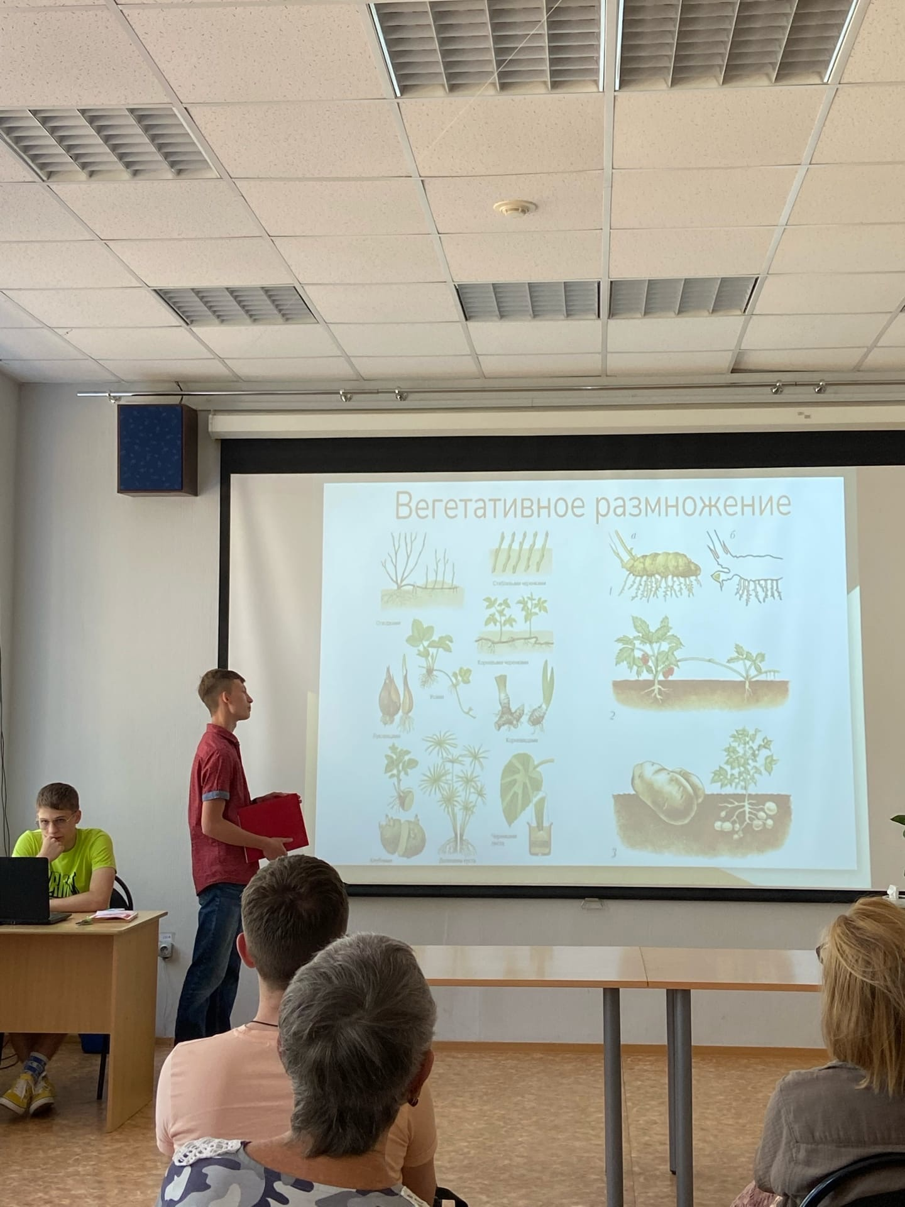
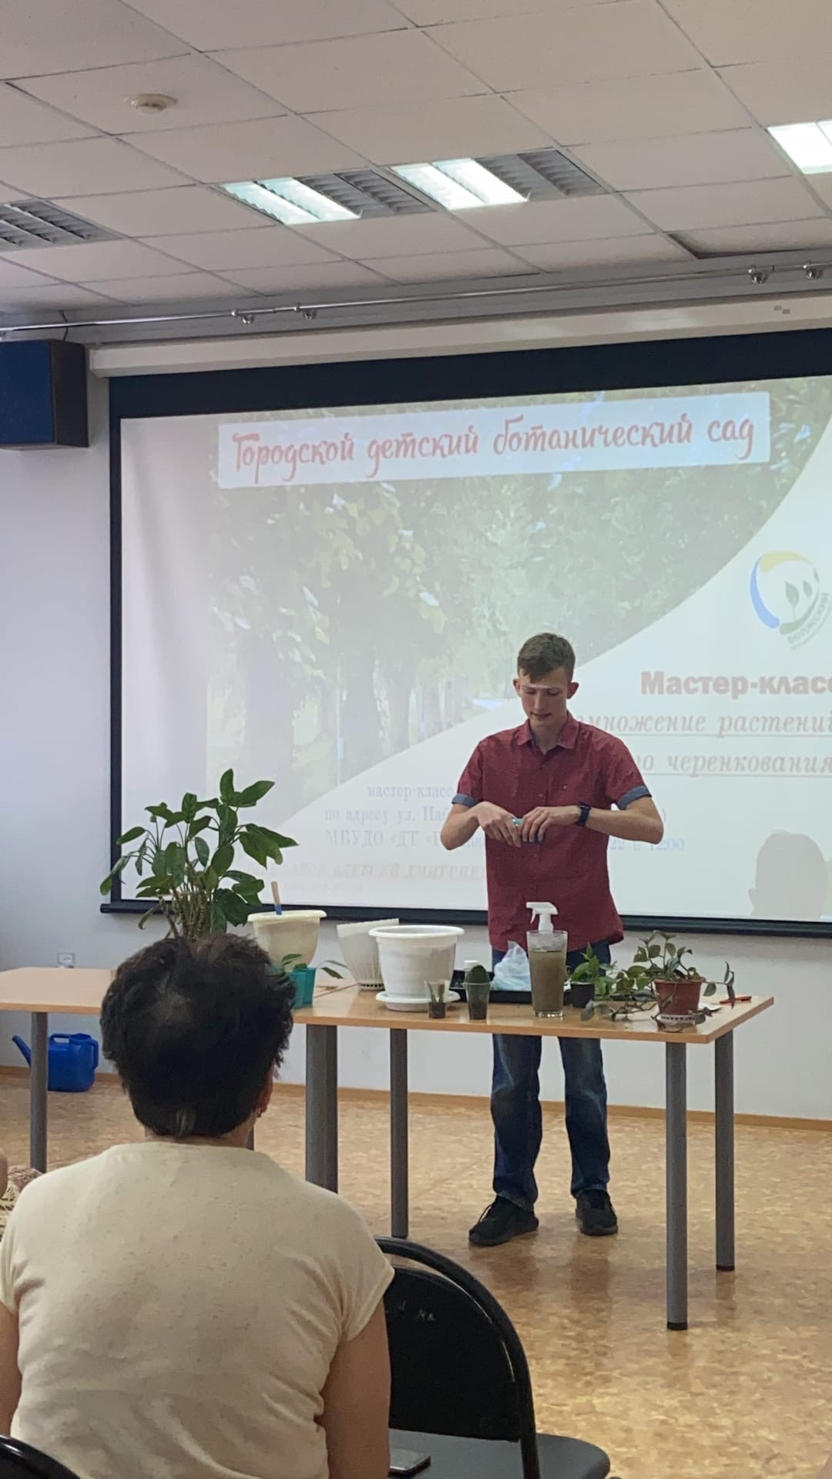
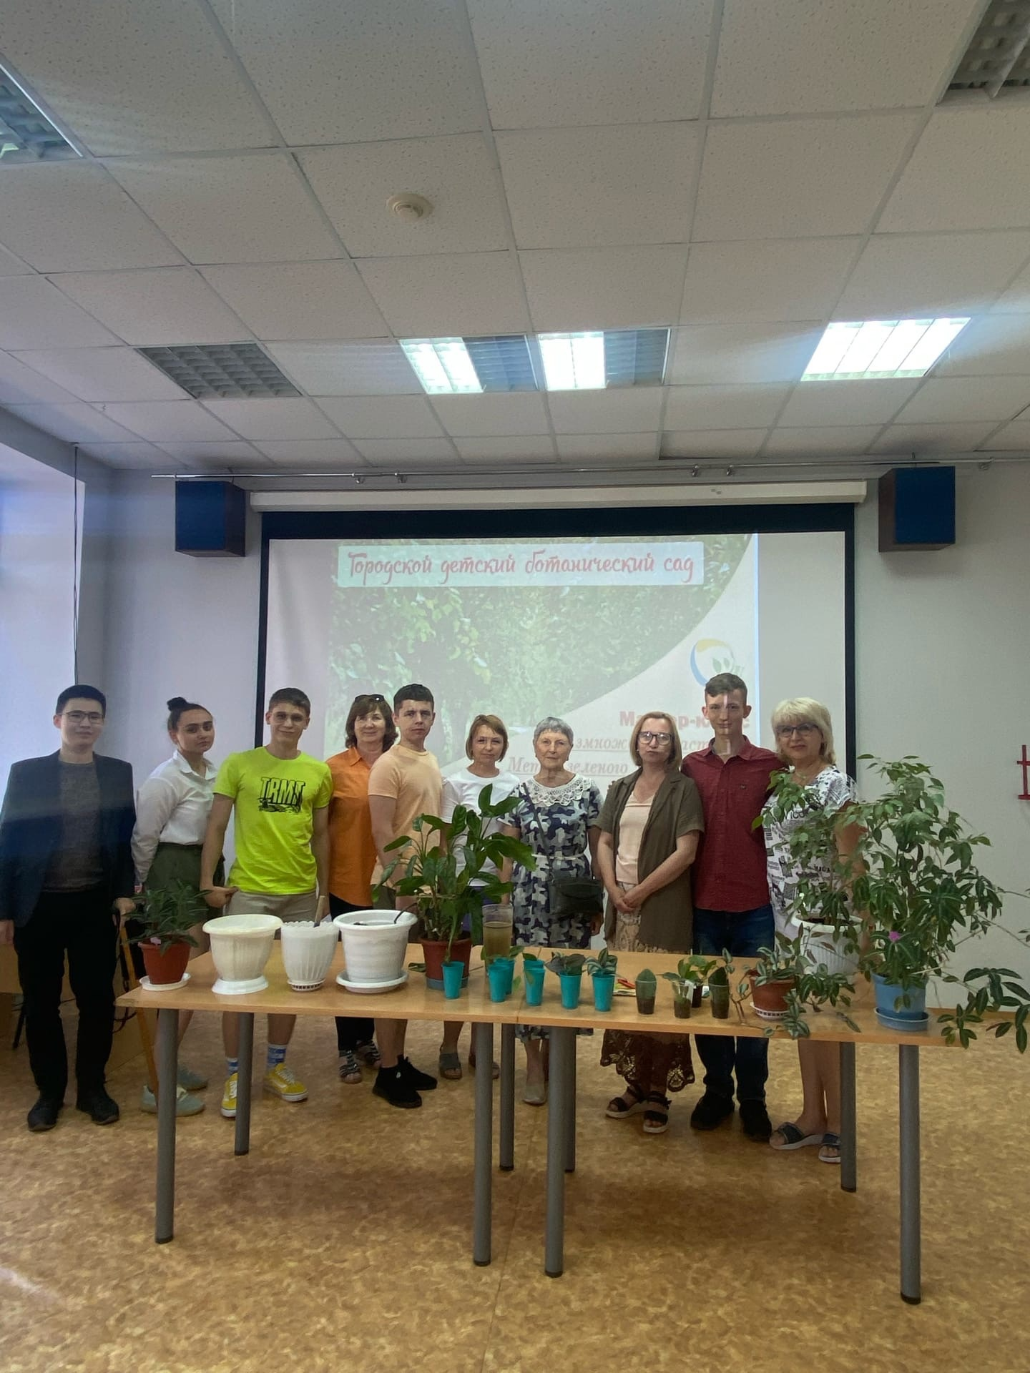
Первый мастер класс детского ботанического сада «Размножение растений методом зеленого черенкования»
16.06.2022

Slide 17
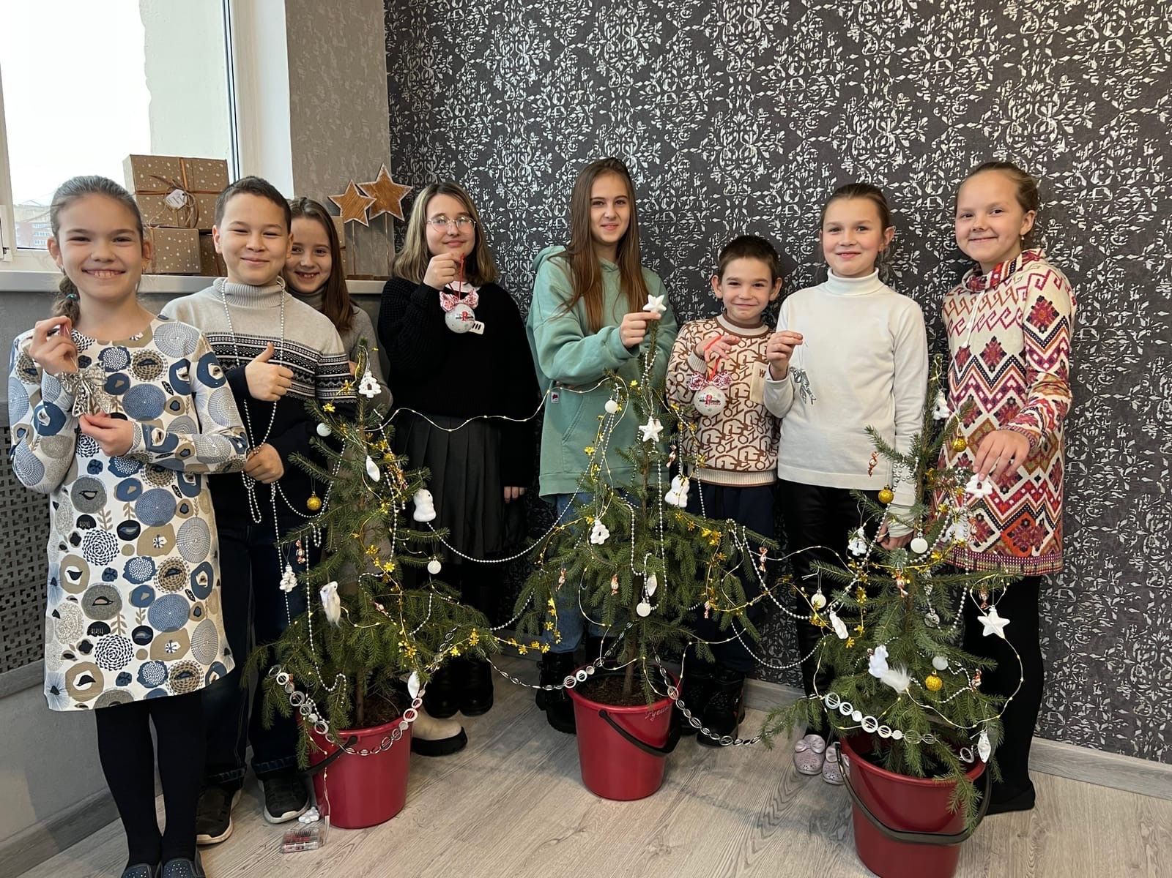
Эко-акция «Эко-Елка»
28.12.2022

Slide 18
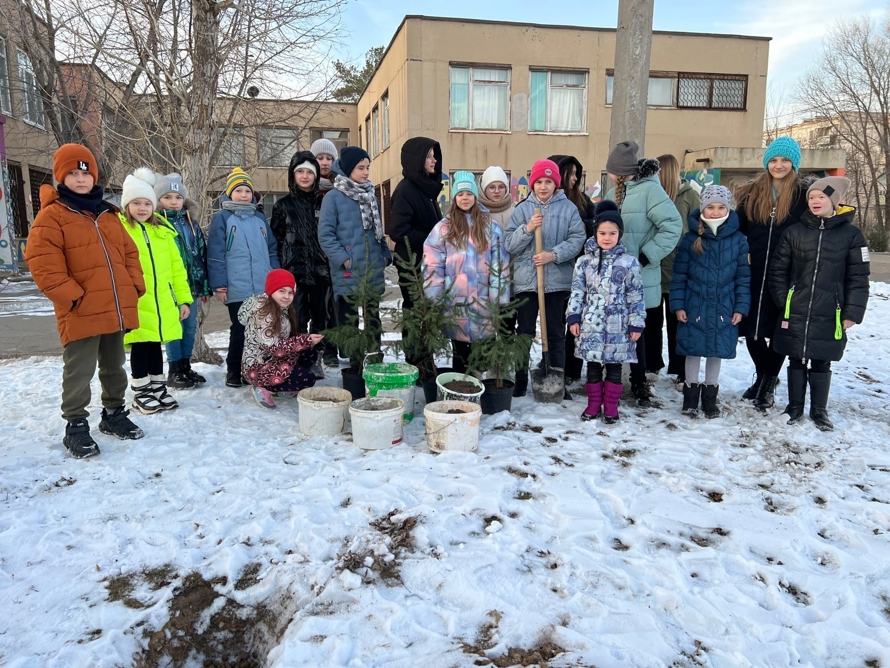
Высадка сербской ели на территории
МБУДО «ДТ «Русинка»
18.01.2023

Slide 19
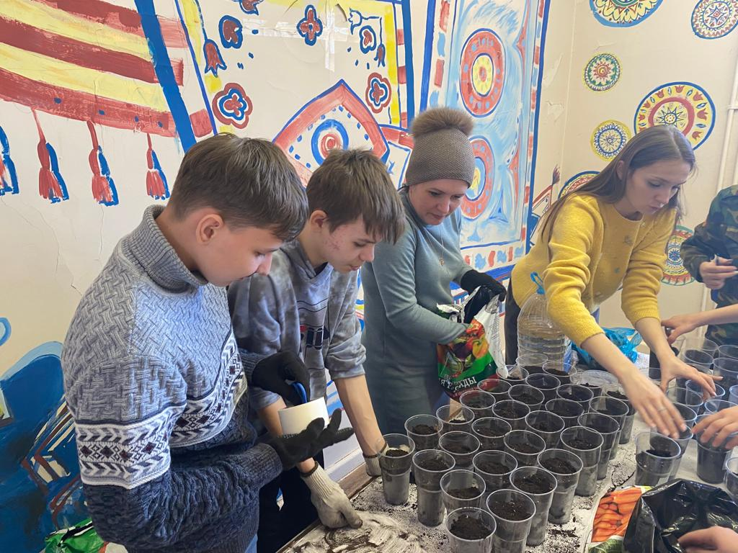
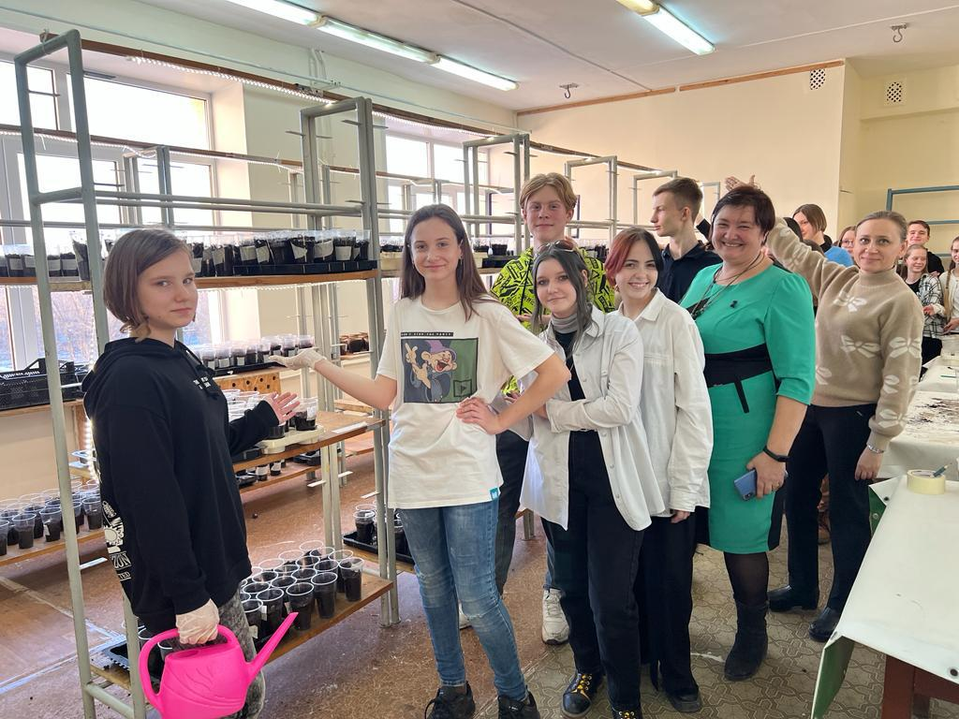
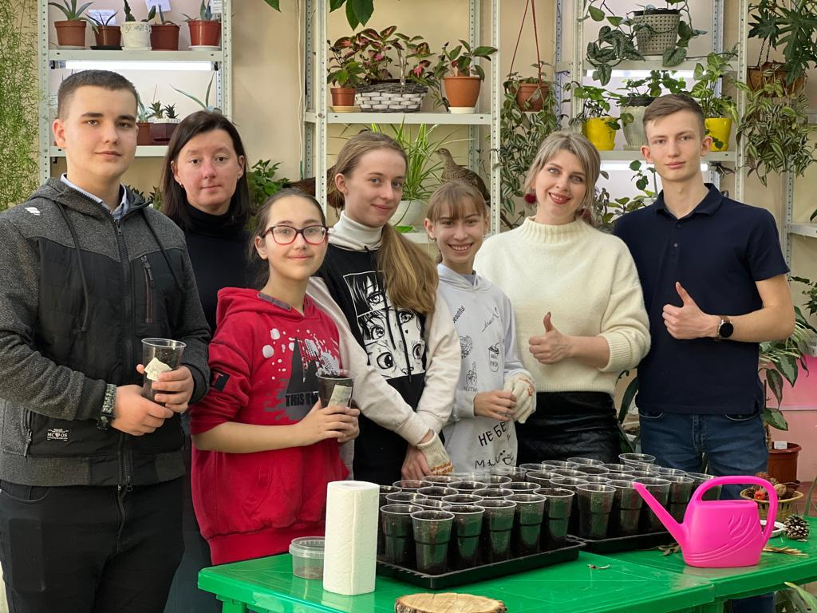
Акция «Вырасти дерево сам» при участии школ города.
10.02.2023

Slide 20
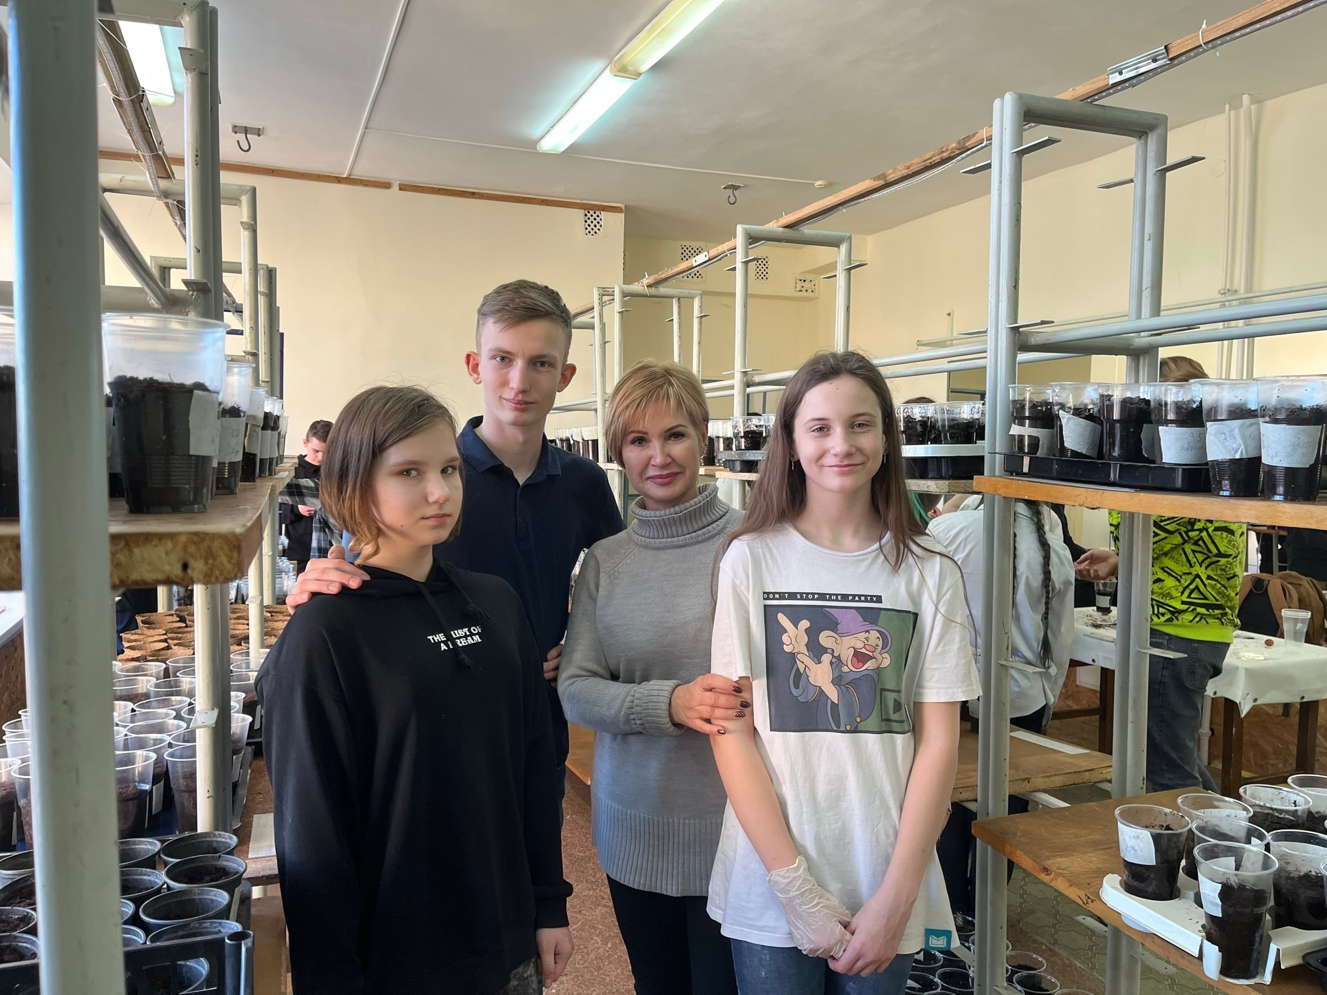

Лекция: «Основы ландшафтного дизайна»
17.02.2023

Slide 21



Высадка трав и можжевельника.
03.03.2023

Slide 22



Учет зеленых насаждений и знакомство с передвижной мобильной экологической станции
10.03.2023

Slide 23



Работа на экспериментальной площадке и высадка 10 сосен.
05.05.2023

Slide 24



Городской фестиваль «ЭКОСТИЛЬ»
12.05.2023

